Slide 1
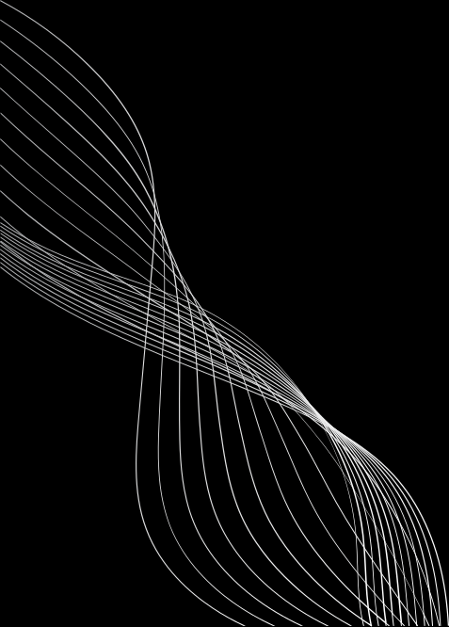


WORKSHOP MOBILE APPLICATION FRAMEWORK
Laporan Gesture Lab
Fahmi Achmad Syahdan
E41240345
gol A

Slide 2
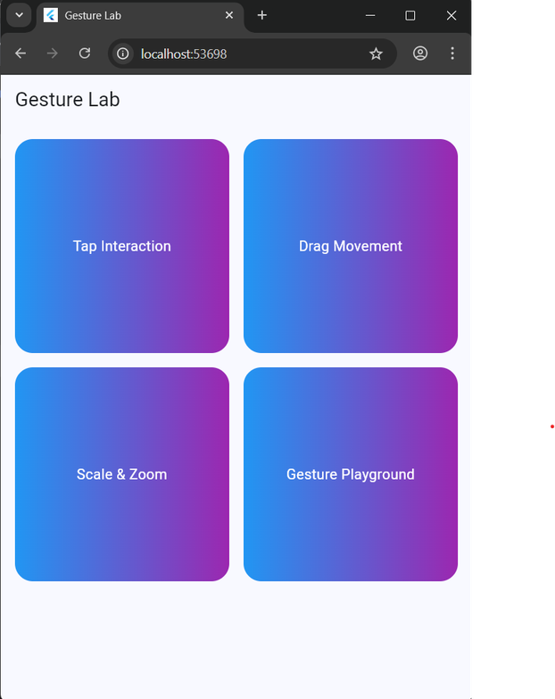
TUGAS GESTURE LAB
Berikut beberapa tampilan dari gesture lab

Slide 3
TAP INTERACTION
TAP INTERCTION ADALAH KEMAMPUAN UNTUK KEMAMPUAN UNTUK MENDETEKSI DAN MERESPONS SENTUHAN SINGKAT (TAP) PENGGUNA PADA LAYAR APLIKASI FLUTTER. INTERAKSI INI MERUPAKAN SALAH SATU GESTURE PALING DASAR DAN PALING SERING DIGUNAKAN DALAM PENGEMBANGAN APLIKASI MOBILE. PADA CONTOH INI MEMBUAT INTERAKSI BERUPA TAP MEMPEBESAR DAN MEMPERKECIL DAN MERUBAH WARNA

Slide 4
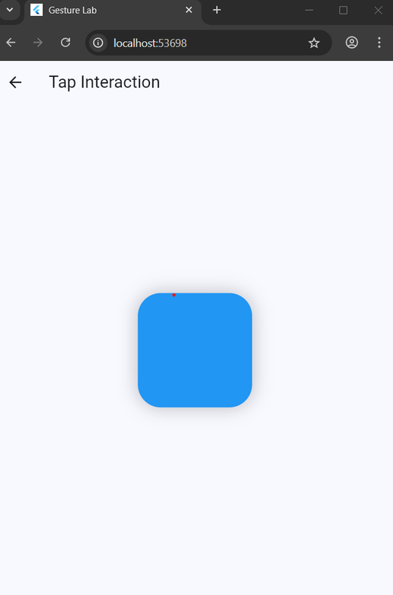
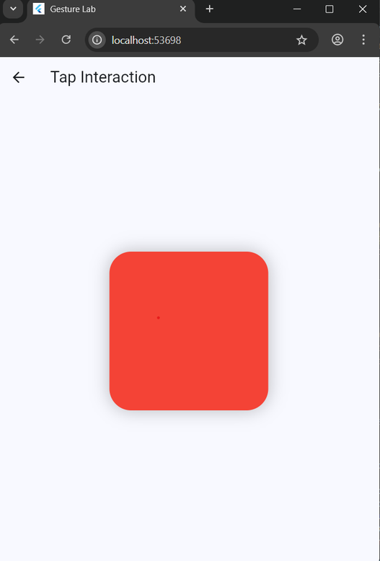
HASIL TAP INTERACTION
PADA TAMPILAN INI MEMBUAT OBJEK INTERAKTIF DI FLUTTER YANG MERESPONS BERBAGAI JENIS SENTUHAN. VARIABEL SIZE MENGATUR UKURAN DAN COLOR MENGATUR WARNA OBJEK. MELALUI GESTUREDETECTOR, TAP AKAN MEMANGGIL FUNGSI RANDOMIZE() UNTUK MENGGANTI UKURAN DAN WARNA SECARA BERGANTIAN, DOUBLE TAP MENGUBAH WARNA SEHINGGA AKAN MEMBENTUK ANIMASI BERUPA MERUBAH WARAN MEMEPEBESAR DAN MEMPERKECIL WARNA

Slide 5
DRAG MOVEMENT
Drag Movement merupakan kemampuan untuk mendeteksi pergerakan jari pengguna saat menggerakan jari di layar aplikasi Flutter. Berbeda dengan tap yang hanya mendeteksi sentuhan singkat, drag movement melacak pergerakan jari, memungkinkan widget untuk berpindah posisi mengikuti arah dan jarak pergerakan jari tersebut. Sehingga dapat memindahakan suatu obyek di fluttet

Slide 6
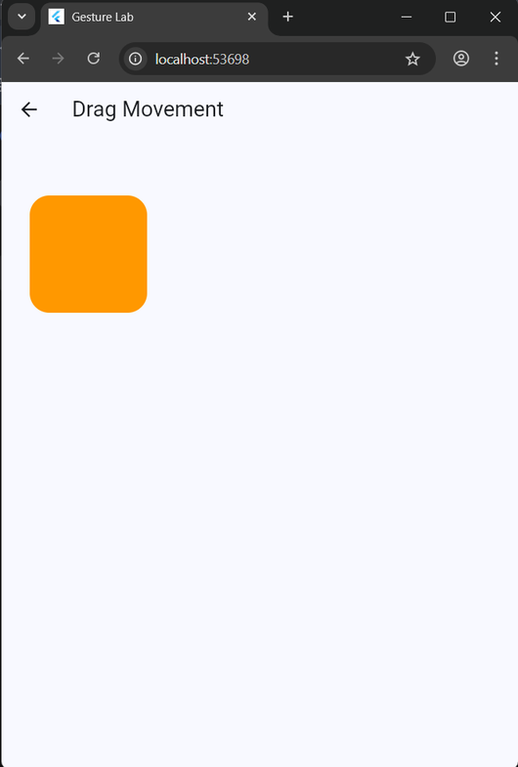
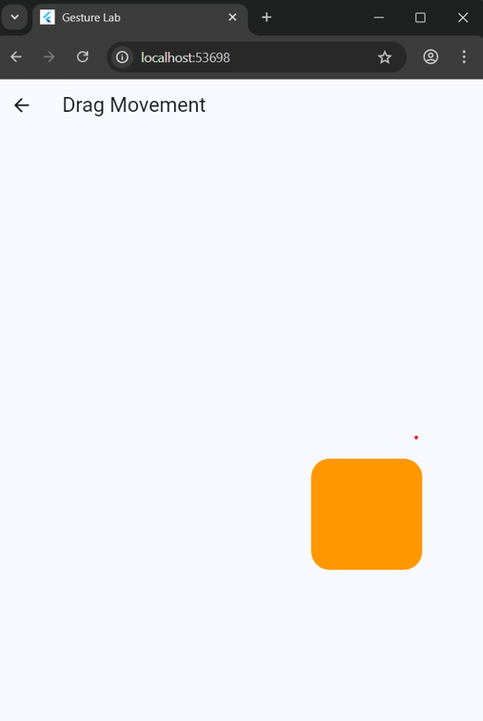
HASIL DRAG MOVEMENT
Pada hasil ini memindahkan suatu objek dengan sentuhan langsung dari jari. sehingga mendeteksi gerakan pengguna, digunakan GestureDetector dengan event onPanUpdate, yang akan memperbarui nilai posisi berdasarkan pergerakan jari (

Slide 7
SCALE & ZOOM
Scale & Zoom adalah kemampuan untuk mendeteksi dan merespons geraka pada layar, yang memungkinkan pengguna untuk memperbesar atau memperkecil ukuran suatu widget secara interaktif. sehingga dapat memprmudah gerakan jari zaat mempebesar suatu obyek atau pun memperkecil suatu obyek dengan mudah

Slide 8
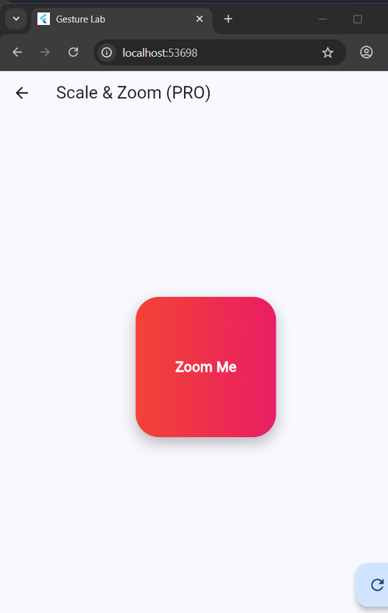
HASIL SCALE & ZOOM
Pada tampilan ini membuat fitur zoom dan drag interaktif pada sebuah objek di Flutter. Nilai scale digunakan untuk mengatur ukuran (zoom), sedangkan position untuk menggeser posisi objek. Pengguna bisa melakukan pinch (dua jari) untuk zoom dan drag sekaligus melalui GestureDetector. Sehingga dapat mempebesar suatu obyek ataupun memperkecil suatu obyek dengan mudah

Slide 9
GESTURE PLAYGROUND
Gesture Playground adalah sebuah halaman atau area interaktif dalam aplikasi Flutter yang dirancang tempat eksperimen dan pembelajaran berbagai jenis gesture secara bersamaan. Konsep ini memungkinkan pengembang atau pengguna untuk menguji, membandingkan, dan memahami bagaimana berbagai gesture seperti tap, drag, scale, long press, dan double tap berinteraksi serta merespons dalam satu lingkungan terpadu. Sehingga dapat merubah warna, mempebesar memperkecil dan memindah warna.

Slide 10
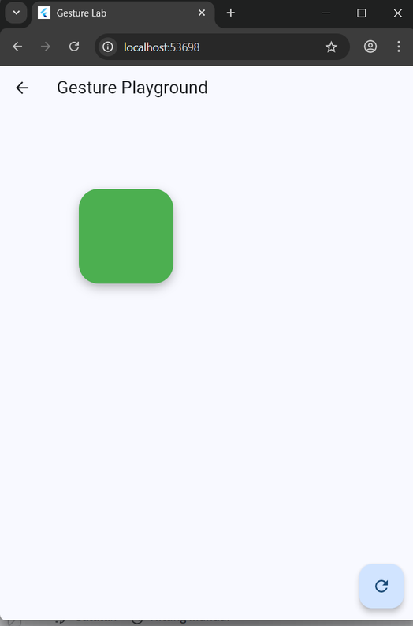
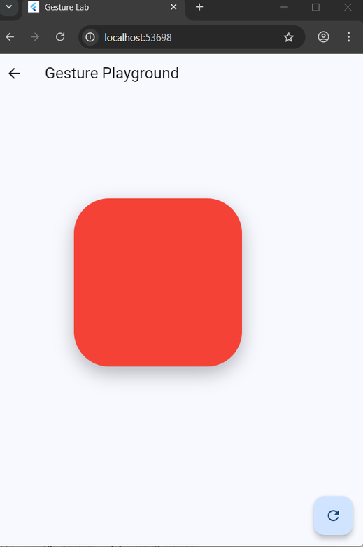
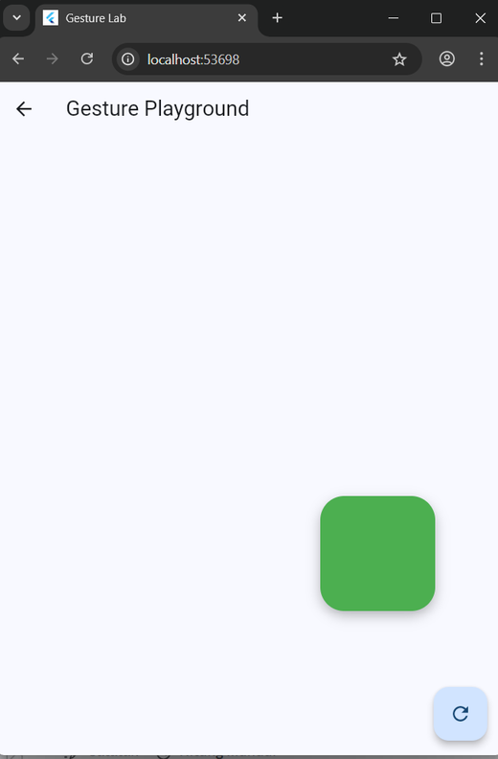
HASIL GESTURE PLAYGROUND
PADA TAMPILAN INI MENAMPILKAN SEBUAH OBJEK INTERAKTIF DI FLUTTER YANG BISA DIPINDAH (DRAG), DIPERBESAR (ZOOM), DAN DIUBAH WARNA MENGGUNAKAN BERBAGAI GESTURE. POSISI DIATUR DENGAN X DAN Y, UKURAN DENGAN SCALE, SERTA WARNA DENGAN COLOR. SEHINGGA DAPAT MEMPEBESAR MEMPERKECIL MERUBAH WARNA MEMINDAHKAN GERAK DENGAN SENTUHAN JARI

Slide 11
TERIMA KASIH

